Slide 1

第四章 线性方程组解的结构
§2 非齐次线性方程组解的结构

Slide 2

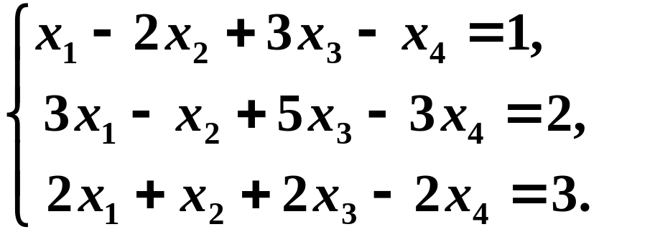
一、解的判定
定理1 线性方程组AX=B有解的充分必要条件是它的系数矩阵的秩等于增广矩阵的秩 .
例1 下列方程组是否有解？

Slide 3
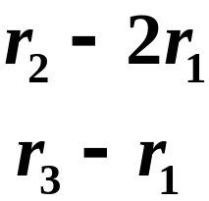
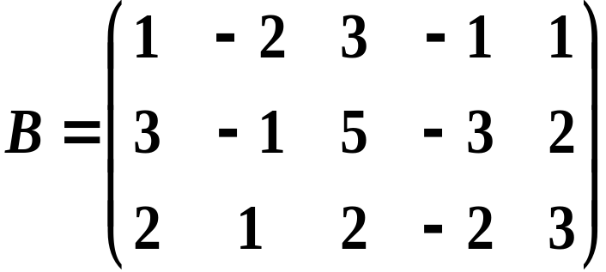
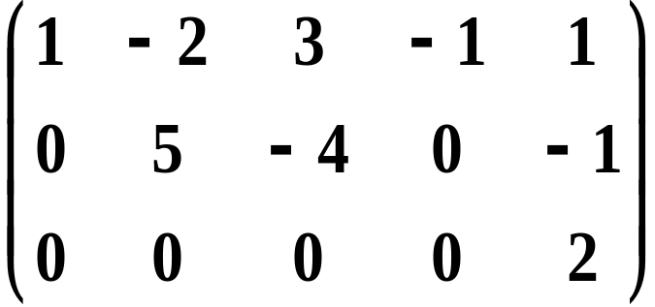
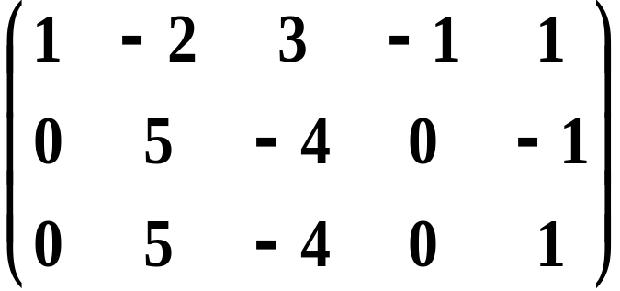


解
对增广矩阵B进行初等变换，
故方程组无解．
小结
R
(
A
)
=
R
(
B
)
=
n
=
⇔
Ax
b
有唯一解
R
(
A
)
=
R
(
B
)
<
n
⇔
Ax
=
b
有无穷多解.

Slide 4
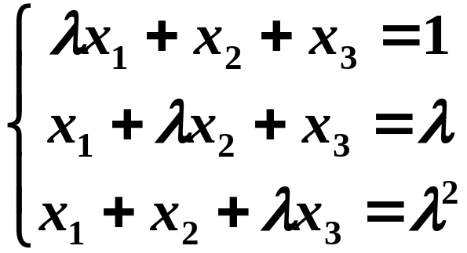
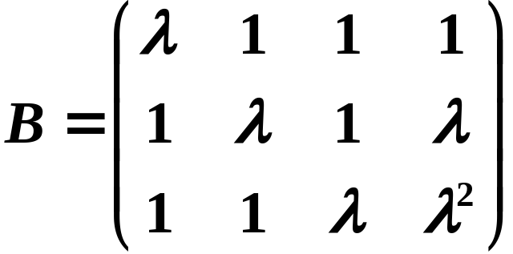
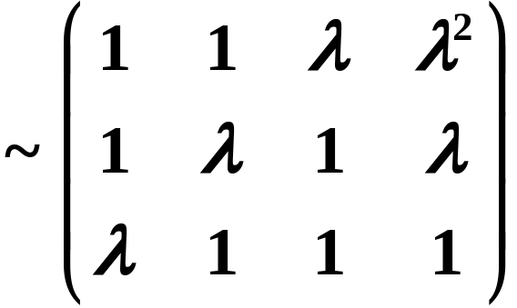
例2 设有线性方程组
解

Slide 5
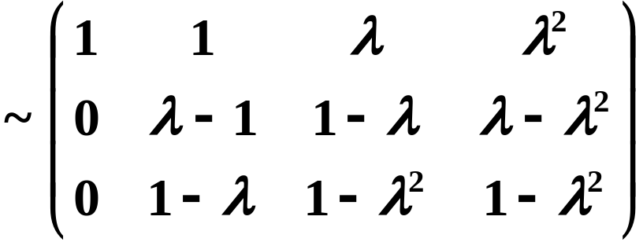
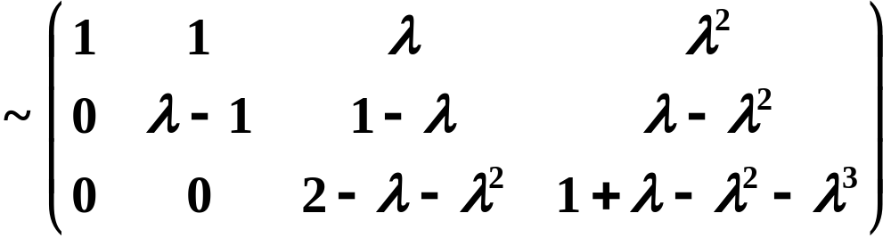
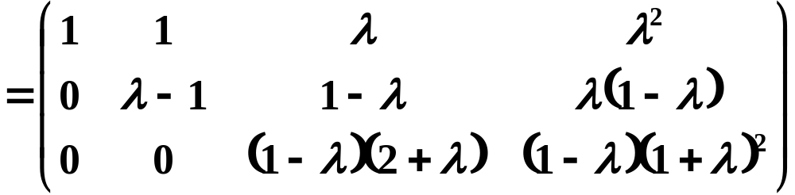

Slide 6
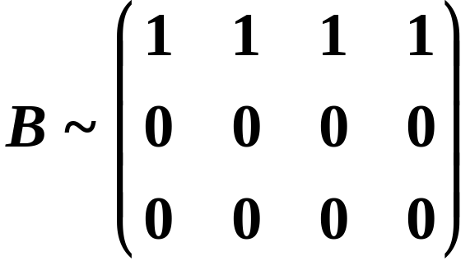

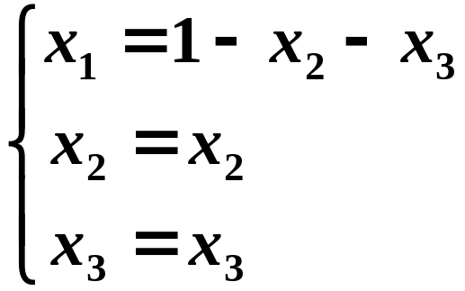

其解为

Slide 7
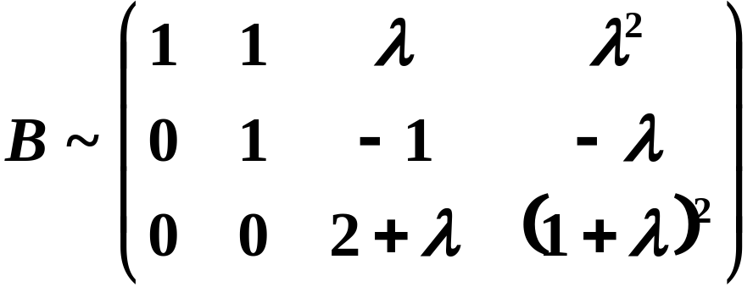

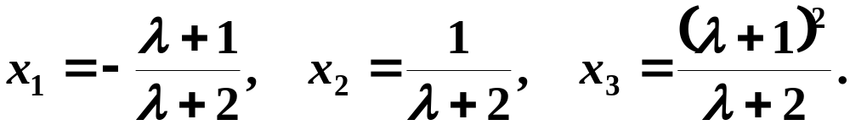
这时又分两种情形：

Slide 8
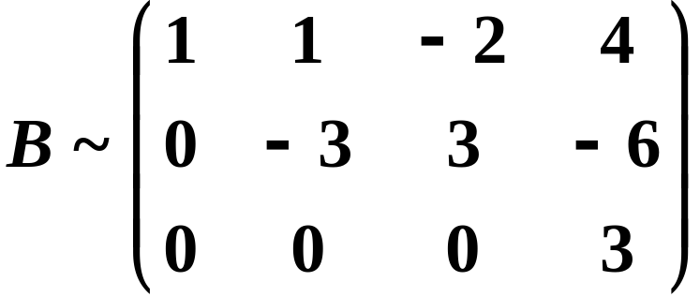


Slide 9
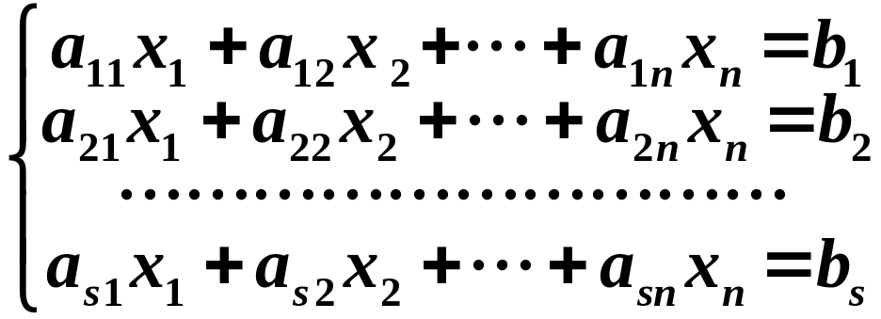
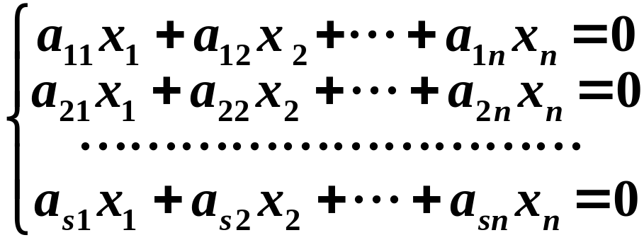
二、解的结构
定义1
设线性方程组
（2）
则齐次线性方程组
（1）
称为（2）的导出组．

Slide 10





解的性质
性质1 非齐次线性方程组（2）的两个解 的差
为其导出组（1）的解．
组（1）的一个解 的和 仍为（2）的解．
性质2 非齐次线性方程组（2）的一个解 与其导出
非齐次线性方程组的两个解的和及一个解的倍数一般不再是该非齐次线性方程组的解.
注

Slide 11



非齐次线性方程组解的结构
定理3 如果 是非齐次线性方程组（2）的一个
特解，那么方程组（2）的通解为
为导出组（1）的一个基础解系．

Slide 12


求一般线性方程组(2)的一般解的步骤
对(2)的增广矩阵作初等行变换化阶梯阵,
第一步：
根据阶梯阵判断(2)是否有解．
若有无穷多个解，先写出(2)的一个特解
第二步：
求出(2)的导出组(1)的一个基础解系
第三步：
写出(2)的一般解(通解)

Slide 13
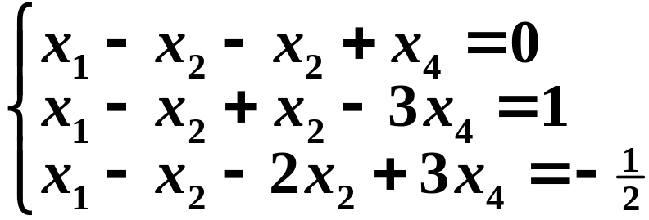
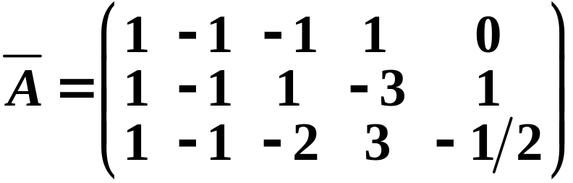
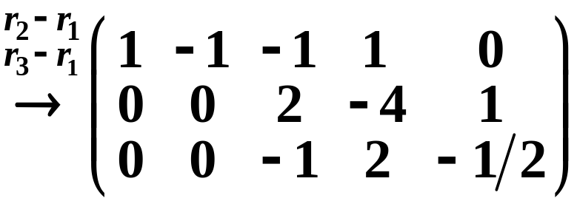
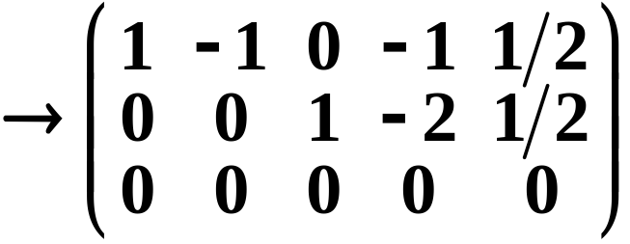

例3 求解方程组
解：
对方程组的增广矩阵作初等行变换

Slide 14
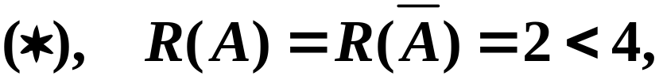
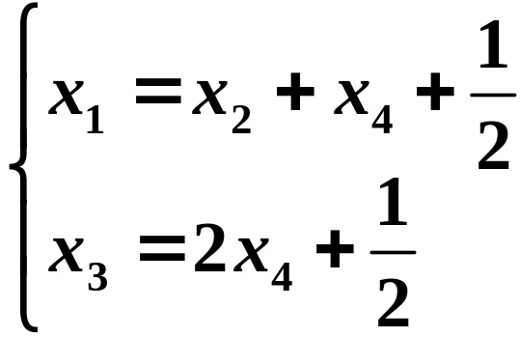
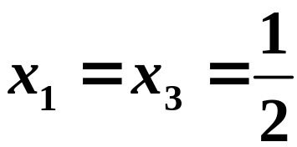

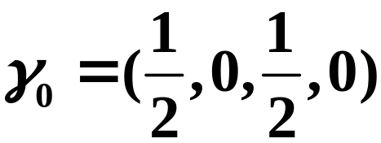
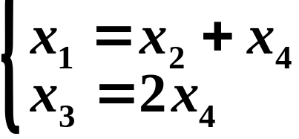
由
原方程组有解，并有
令
得
即得原方程组的一个特解
由 ，原方程组的导出组与下方程组同解

Slide 15





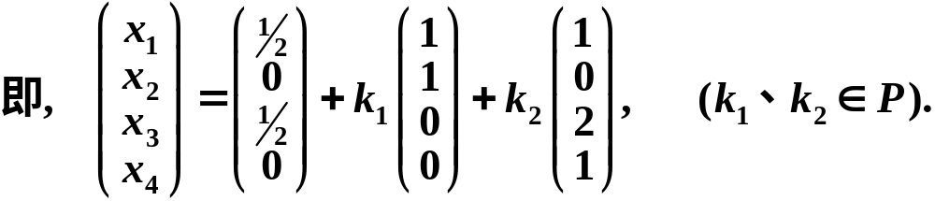
令 ，得
令 ，得
即为导出组的一个基础解系．
故原方程组的通解为
.

Slide 16
例4 107页例5

